Slide 1





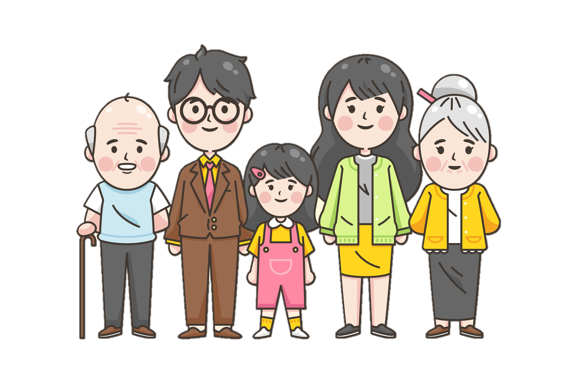





chủ đề 6
Chăm sóc và phát triển bản thân
Tuần 23

Slide 2




SINH HOẠT DƯỚI CỜ
SINH HOẠT DƯỚI CỜ
TỔNG KẾT PHONG TRÀO CHĂM SÓC VÀ PHÁT TRIỂN BẢN THÂN
TỔNG KẾT PHONG TRÀO CHĂM SÓC VÀ PHÁT TRIỂN BẢN THÂN

Slide 3



SINH HOẠT LỚP
SINH HOẠT LỚP
Notes:
素材：https://ibaotu.com/sucai/18049806.html
字体：https://ibaotu.com/?m=boutiqueFont&a=detail&font_id=29972cd922b34cea83f7c72a281d34b5
音乐：https://ibaotu.com/sucai/18089214.html

Slide 4





Phần nhận xét
Giáo viên

Slide 5
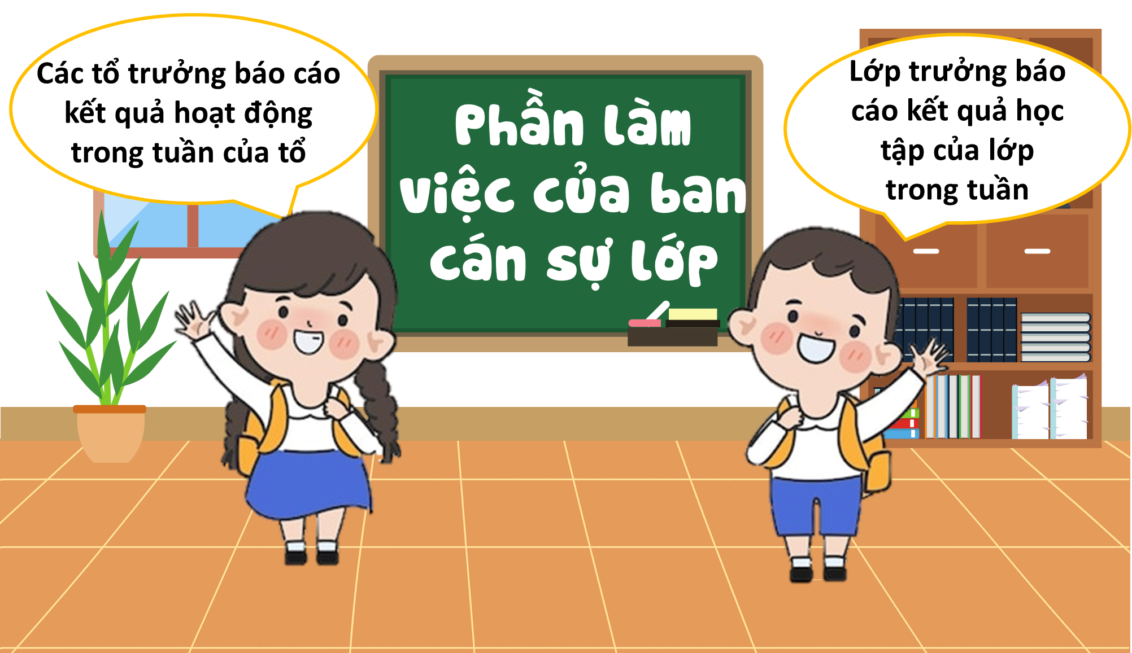

Slide 6
Phần nhận xét
Giáo viên
Ưu điểm:

Slide 7
Phần nhận xét
Giáo viên
Hạn chế:

Slide 8
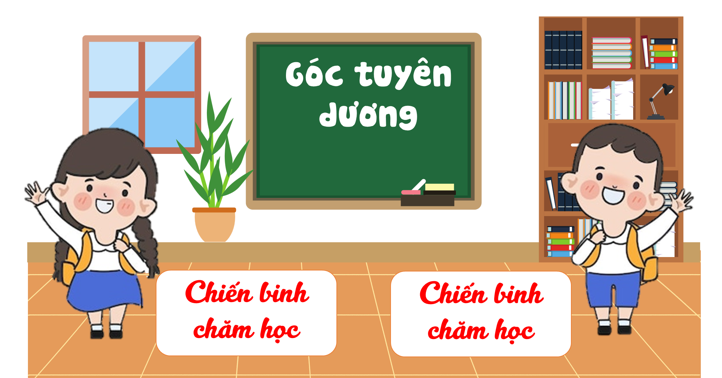

Slide 9

Phương hướng hoạt động Tuần …

Slide 10





Chúc mừng sinh nhật Tháng…

Slide 11




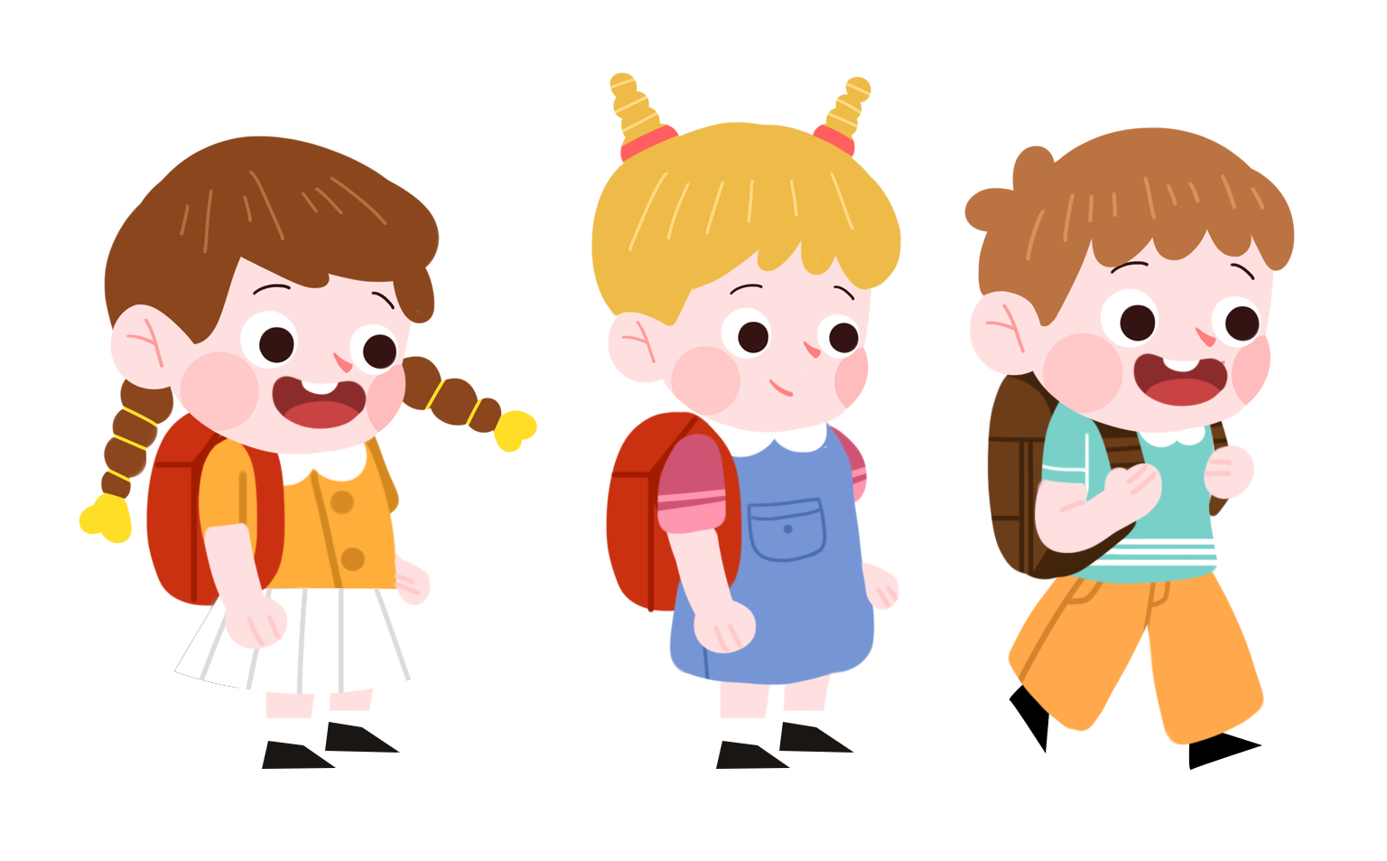
Chủ để tuần 23
CHIA SẺ NHỮNG VIỆC EM LÀM ĐỂ PHÁT TRIỂN BẢN THÂN

Slide 12

TRAO ĐỔI NHỮNG VIỆC EM LÀM ĐỂ PHÁT TRIỂN BẢN THÂN

Slide 13
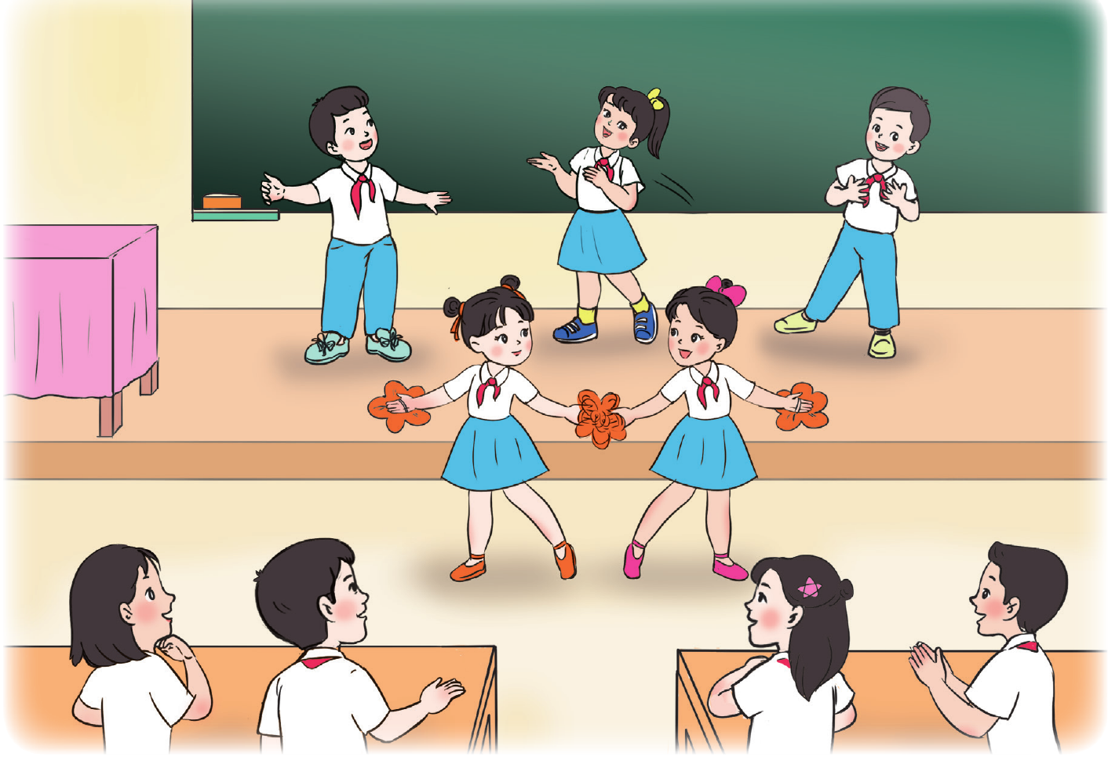
CÙNG BẠN TẬP HÁT MÚA VỀ CHỦ ĐỀ PHÁT TRIỂN BẢN THÂN

Slide 14

Tạm biệt các em
Notes:
素材：https://ibaotu.com/sucai/18049806.html
字体：https://ibaotu.com/?m=boutiqueFont&a=detail&font_id=29972cd922b34cea83f7c72a281d34b5
音乐：https://ibaotu.com/sucai/18089214.html

